Slide 1

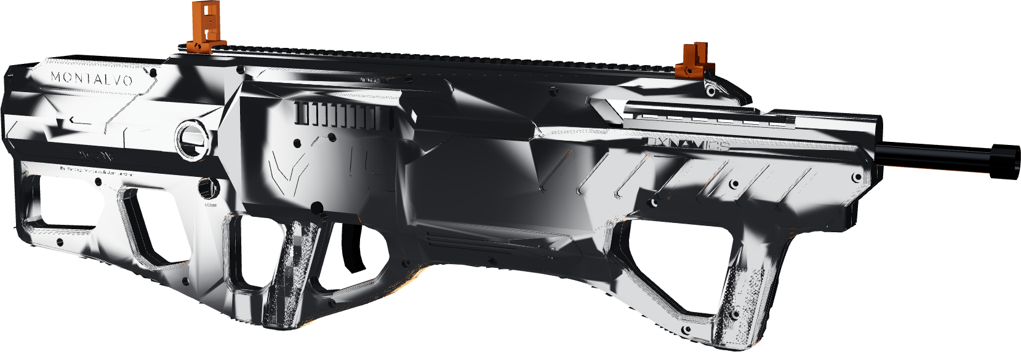
VOID
ONE
La primera empresa privada boliviana de tecnología de defensa.
Plataforma táctica no letal calibre .68. Diseñada y fabricada en Cochabamba, Bolivia.
Feria de tecnología · Cochabamba 2026
Notes:
Buenos días. Somos Montalvo Dynamics, la primera empresa privada boliviana de tecnología de defensa. Y esto es el VOID ONE. (20 s)

Slide 2



La capacitación táctica en Bolivia depende de afuera
Equipos importados
Dependencia logística
Sin industria nacional
Repuestos y consumibles que llegan del exterior, con plazos y costos que no controlamos.
Cápsulas de CO₂ y baterías: sin ellas, el equipo no sirve en el terreno.
Casi no existe tecnología de defensa no letal diseñada y fabricada en el país.
Notes:
Hoy, la capacitación táctica en Bolivia depende de equipos importados: repuestos, cápsulas de CO2 y baterías llegan de afuera, y casi no existe tecnología nacional de defensa no letal. (30 s)

Slide 3
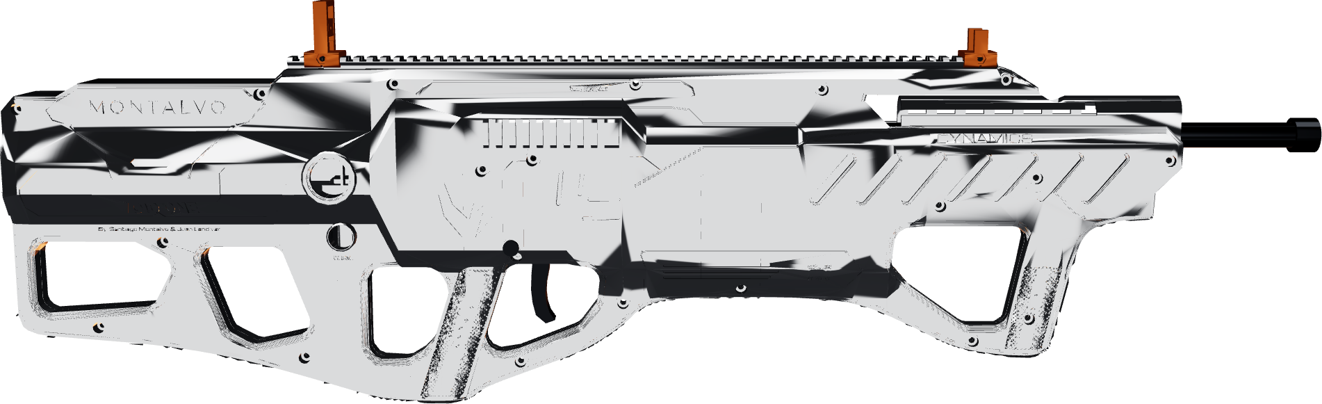
VOID ONE: plataforma táctica no letal .68
Neumática
Semiautomática
Modular
Aire comprimido: sin CO₂, sin cápsulas y sin baterías.
Descarga controlada y repetible en cada disparo.
Cada módulo se repara o reemplaza dentro del país.
Notes:
El VOID ONE es una plataforma táctica no letal calibre .68. Funciona con aire comprimido, sin CO2 ni baterías; dispara en semiautomático de forma controlada y repetible; y es modular: se mantiene aquí, en el país. (35 s)

Slide 4
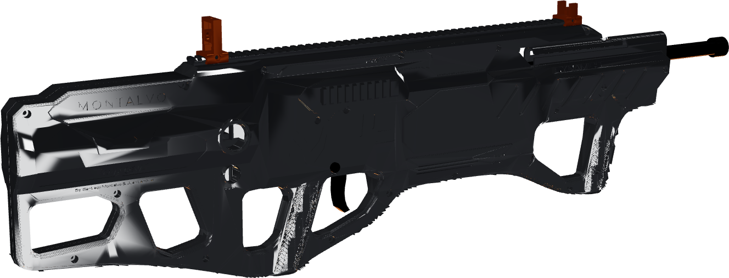
Ficha técnica
.68
7,5–10
115*
Calibre
bar · presión regulable
m/s · velocidad de salida
10
Semi
987
bolas · capacidad
automático · tipo de disparo
mm · largo total
* Estimado de cálculo a 10 bar con proyectil de 3,4 g. En verificación con cronógrafo.
Notes:
Calibre .68, presión regulable de 7,5 a 10 bar, velocidad estimada de hasta 115 metros por segundo, que estamos verificando con cronógrafo; capacidad de 10 bolas y 987 mm de largo. (30 s)

Slide 5
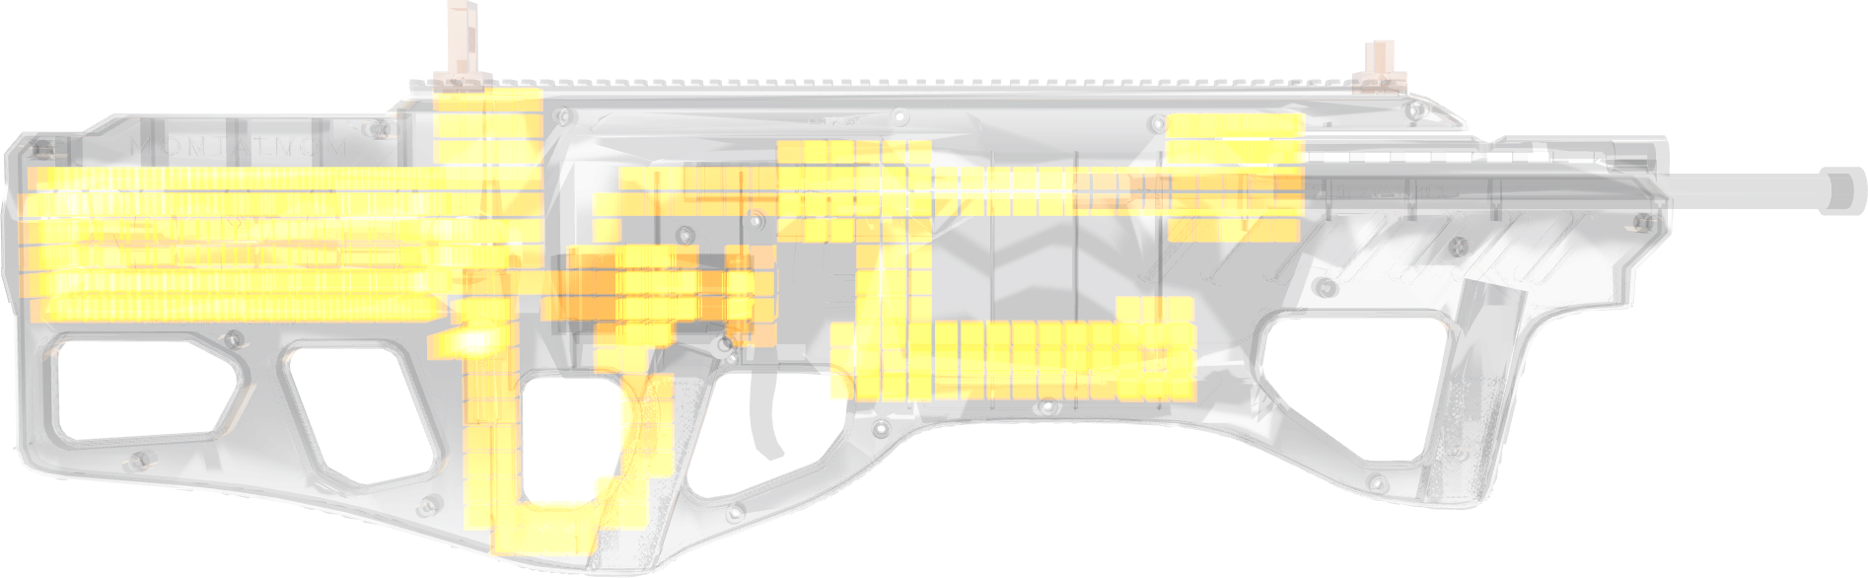
Ingeniería 100 % propia
Diseño y simulación
Modelado y simulación estructural propios.
Fabricación nacional
Manufactura aditiva y ensamblaje en Cochabamba.
Sistema neumático propio
Desarrollado y probado por nuestro equipo.
SISTEMA PROPIETARIO · CLASIFICADO
Arquitectura modular
Cada módulo se reemplaza por separado.
Notes:
Toda la ingeniería es nuestra: diseño, simulación estructural, manufactura aditiva y ensamblaje en Cochabamba. El sistema neumático es propietario; por eso lo mostramos así, clasificado. (30 s)

Slide 6
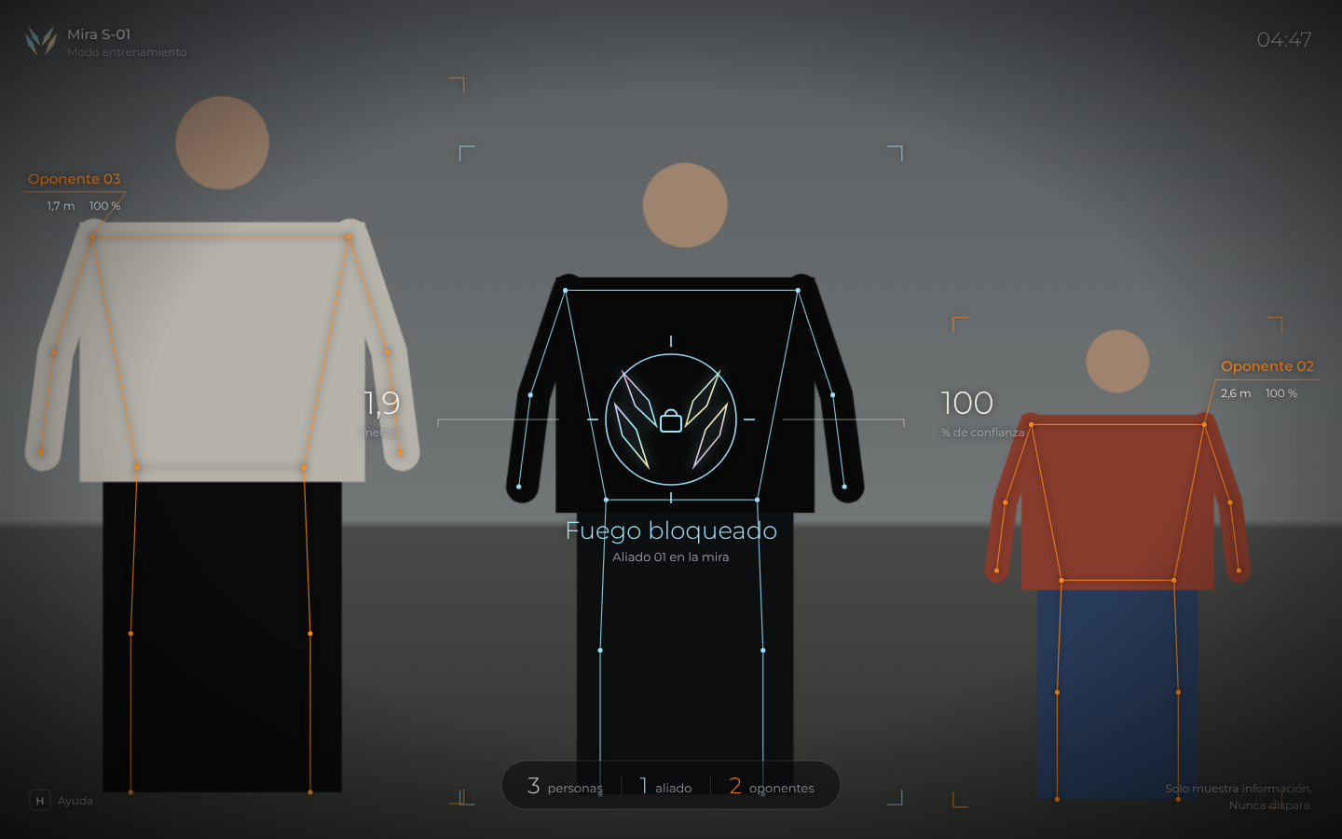
Inteligencia artificial: Mira S-01
Demo en vivo en este stand
Detección y seguimiento de múltiples objetivos
Identificación de aliados en tiempo real
Bloqueo del disparo si un aliado está en la línea de tiro
La decisión final siempre es humana
Visión por computadora para evitar el fuego amigo en entrenamiento. Futuro desarrollo de VOID ONE.
Notes:
Y vamos más allá del hardware. La Mira S-01 usa visión por computadora para detectar personas, identificar aliados y bloquear el disparo si un aliado está en la línea de tiro. La decisión final siempre es humana. Pueden probarla ahora mismo en nuestro stand. (40 s)

Slide 7
Hoja de ruta de alta escalabilidad
Fase 01
Fase 02
Fase 03
VOID ONE
Mira S-01
VOID Training
Plataforma neumática modular de fabricación nacional.
Seguimiento de objetivos e identificación de aliados en tiempo real.
Paintball por equipos; en el hogar, impide disparar a familiares o mascotas; selección de objetivos y cálculo de distancia.
Prototipo funcional
En desarrollo
En diseño
Notes:
Esto escala: el VOID ONE hoy; la Mira S-01 en desarrollo; y VOID Training, adaptable a paintball por equipos, al hogar, donde impide disparar a familiares o mascotas, y al entrenamiento con selección de objetivos y cálculo de distancia. (35 s)

Slide 8




Dónde opera el VOID ONE
Fuerzas del orden
Centros de entrenamiento
Entrenamiento y marcación no letal.
Prácticas tácticas con seguro de aliados.
Seguridad privada
Paintball competitivo
Capacitación de personal con equipo nacional.
Partidas por equipos con reconocimiento de bandos.
Notes:
Aplicaciones: fuerzas del orden para entrenamiento y marcación, centros de entrenamiento táctico, seguridad privada y paintball competitivo. (25 s)

Slide 9

Equipo
Santiago Montalvo
Juan Landivar
CEO · Fundador
COO · Socio
Director de diseño
Director de manufactura
Montalvo Dynamics es la división de defensa de Montalvo Industries.
Notes:
Somos Santiago Montalvo, CEO y director de diseño, y Juan Landivar, COO y director de manufactura. (15 s)

Slide 10

Súmate al lote 01
100
Inversión
Piloto
unidades en el lote inicial
y sociedad estratégica
con instituciones
WhatsApp +591 60713875
Web santymontalvo.github.io/void-one
Escanea y reserva
Notes:
Abrimos el lote 01 de 100 unidades, una ronda de inversión y sociedad, y un programa piloto con instituciones. Escaneen el código o escríbannos por WhatsApp. Muchas gracias. (25 s)

